Slide 1
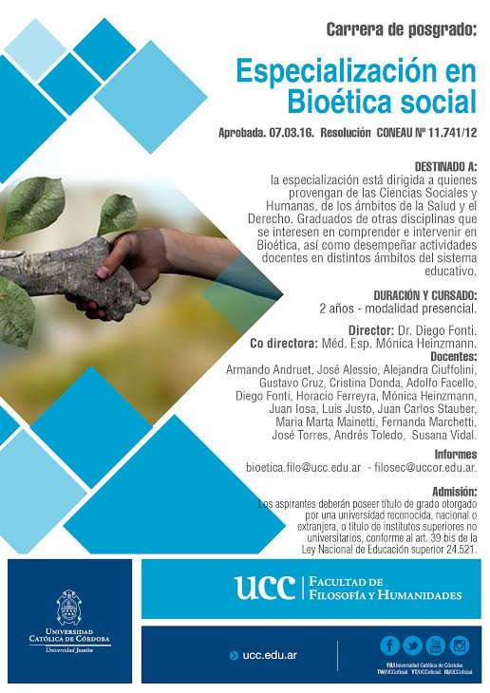

Slide 2

ESPECIALIZACION en BIOETICA SOCIAL
Facultad de Filosofía y Humanidades
Universidad Católica Córdoba

Slide 3

Especialización en Bioética Social UCC
Características y destinatarios
El programa tiene características innovadoras, se le dará orientación profesionalizante y se lo ofrecerá particularmente a estudiantes provenientes de las Ciencias sociales, humanidades , además de los habituales interesados en la disciplina

Slide 4
Especialización en Bioética Social UCC
OBJETIVOS
Que los alumnos:
Sean capaces de identificar los problemas éticos relacionados con el desarrollo de las disciplinas vinculadas a la salud, la asistencia sanitaria y las ciencias referentes a la vida, sea individual que social y comunitaria.
Puedan justificar racionalmente sus evaluaciones y decisiones éticas.
Adquieran la capacidad de aplicar los principios éticos de la Declaración Universal sobre Bioética y Derechos Humanos en diferentes contextos donde las problemáticas bioéticas se sitúan y desarrollan.

Slide 5
OBJETIVOS II
Promuevan el desarrollo del conocimiento en Bioética para que responda a las necesidades del contexto social latinoamericano y local y permita interpretar, argumentar y proponer alternativas creativas en la resolución de conflictos y problemas vinculados al desarrollo de las ciencias humanas y las problemáticas sociales, culturales y políticas contemporáneas.
Contribuyan con su capacitación y desempeño profesional a la promoción de una cultura que respete y proteja la vida, en todas sus expresiones.

Slide 6
OBJETIVOS PEDAGOGICOS
Perfil Profesional:
Bioeticista público
permitirá ampliar las posibilidades de actuación y desempeño laboral de los graduados y contribuirá a renovar y potenciar la influencia de la Bioética en cuestiones inherentes a la vida, en especial en lo social, urbano, comunitario y ambiental, acorde a las necesidades de nuestro contexto latinoamericano.

Slide 7
Especialización en Bioética Social UCC
Competencias I
Ofrecer asesoramiento en cuestiones bioéticas en ámbitos públicos, legislativos, judiciales, empresariales, educativos, y organismos sociales.
Abordar y dirimir dilemas éticos en organizaciones de diversos sectores empresariales, públicos o privados y del tercer sector.
Formar parte como miembros calificados en comités hospitalarios de ética o en comités de ética de investigación. Brindar asesoramiento sobre la organización y el funcionamiento de tales comités.
Ejercer funciones de asesoramiento y capacitación en los distintos ámbitos donde se diseña, se realiza, y se evalúa y fiscaliza investigación en seres vivos.

Slide 8
Especialización en Bioética Social UCC
Competencias II
Desempeñar actividades docentes en Bioética en los distintos niveles del sistema educativo, apelando a que la Bioética se incorpore en el diseño curricular de la educación oficial de nivel primario, secundario y superior, como complemento y proyección en la enseñanza de la Etica Pública y en espacios curriculares o materias que desarrollen contenidos afines (Biología, Etica, Filosofía, biotecnología, etc.)
Constituirse en Agentes de promoción y aplicación de la “responsabilidad social y salud” manifestada en el art.14 de la Declaración de Bioética y Derechos Humanos de UNESCO, en organismos de Gestión pública, social y ambiental y vinculados especialmente con grupos o sectores vulnerables de la población.

Slide 9
Especialización en Bioética Social UCC
CONTENIDOS
CONTENIDOS / TEÓRICO PRÁCTICOS
En Módulos (3) integrados por diversos Seminarios (13)
Cada Seminario consta de una parte teórica y otra práctica donde trabajar los contenidos en forma de taller.
PARTE PRÁCTICA Y CAPACITACIÓN SUPERVISADA.
.. participar de la vida profesional del bioeticista, de manera tutelada: miembros de Comités de BE y de Investigación, actividades docentes, de consultoría y asesoramientos en diversos niveles y modalidades del sistema educativo y participación en organizaciones que se ocupan de cuestiones relacionadas con temas bioéticos, a nivel público, legislativo, judicial y social.

Slide 10
Especialización en Bioética Social UCC
EVALUACION y tutorías
Sistemática, gradual y continua . Con trabajos prácticos personales o grupales en cada seminario de contenido Teórico Práctico
Informe final integrador, tutelado.
(escrito y con defensa oral)
Está previsto un acompañamiento a través de tutores.

Slide 11
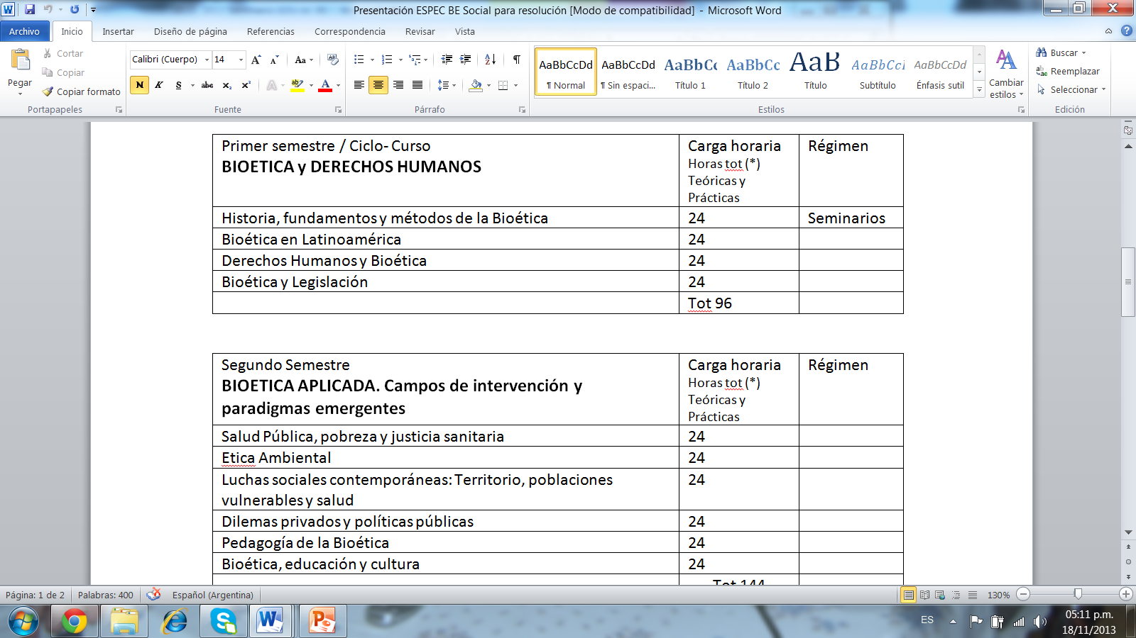
Especialización en Bioética Social UCC
PLAN DE ESTUDIOS. 444 h.

Slide 12
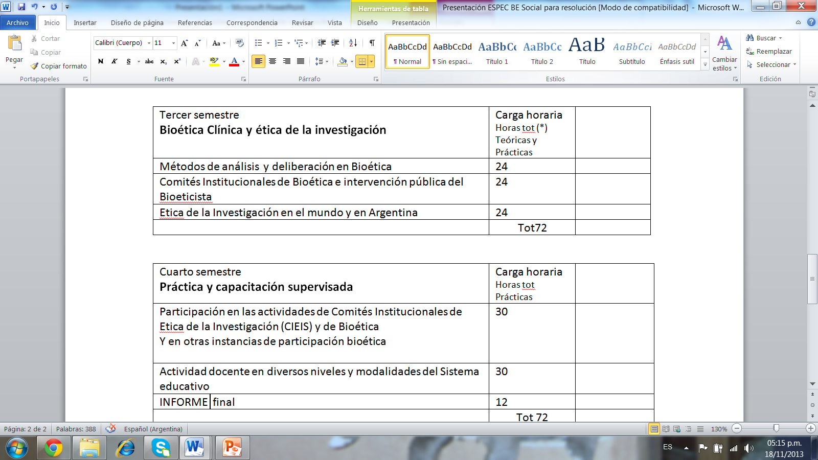
Especialización en Bioética Social UCC
Plan de estudios II

